Slide 1

MÔN: TẬP LÀM VĂN
LỚP 4

Slide 2
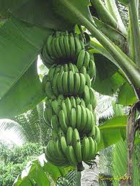
LUYỆN TẬP XÂY DỰNG ĐOẠN VĂN MIÊU TẢ CÂY CỐI.

Slide 3
1. Đọc dàn ý bài văn miêu tả cây chuối tiêu dưới đây:
Giới thiệu cây chuối tiêu.
Tả bao quát cây chuối tiêu.
Tả các bộ phận của cây chuối tiêu (tàu lá, buồng chuối, nải chuối, quả chuối,…)
Nêu lợi ích của cây chuối tiêu.

Slide 4
Đoạn 1:
(……..). Em thích nhất một cây chuối tiêu sai quả trong bụi chuối ở góc vườn.
Đoạn 2:
Nhìn từ xa, cây chuối như một cái ô xanh mát rượi. Thân cây cao hơn đầu người, mọc thẳng, không có cành, chung quanh là mấy cây con đứng sát lại thành bụi (….)
Đoạn 3:
Cây chuối có nhiều tàu lá, có tàu đã già khô, bị gió đánh rách ngang và rũ xuống gốc. Các tàu lá còn xanh thì liền tấm, to như cái máng nước úp sấp. Những tàu lá ở dưới màu xanh thẫm. Những tàu lá ở trên màu xanh mát, nhạt dần. (………)
Đoạn 4:
(……..) Chuối có ích như thế nên bà em thường xuyên chăm bón cho chuối tốt tươi.

Slide 5
Đoạn 1:
( ). Em thích nhất một cây chuối tiêu sai quả trong bụi chuối ở góc vườn.
Đoạn 1 đã có phần nào? Còn thiếu phần nào?
Đoạn 1: mới có câu kết đoạn, ta cần bổ sung câu mở đoạn và phần phát triển thân đoạn.
Hè vừa qua, về thăm quê ngoại, em vô cùng sung sướng khi được ngắm cảnh đẹp của vườn cây ăn quả nhà ngoại. Nơi đó có ổi, mận, xoài, táo,…. Em thích nhất một cây chuối tiêu sai quả trong bụi chuối ở góc vườn.

Slide 6
Đoạn 2:
Nhìn từ xa, cây chuối như một cái ô xanh mát rượi. Thân cây cao hơn đầu người, mọc thẳng, không có cành, chung quanh là mấy cây con đứng sát lại thành bụi (….)
Đoạn này thuộc phần thân bài. Đoạn này đã có câu mở đoạn. Ta cần bổ sung câu phát triển đoạn và kết đoạn
Đoạn 2 là phần nào của dàn ý? Đoạn này đã có phần nào và cần bổ sung phần nào?
Nhìn từ xa, cây chuối như một cái ô xanh mát rượi. Thân cây cao hơn đầu người, mọc thẳng, không có cành, chung quanh là mấy cây con đứng sát lại thành bụi (như người mẹ đang dắt con đi dạo mát. Đến gần mới thấy rõ chiếc ô xanh đã không còn lành lặn, sắc màu đã không còn tươi tốt. Vỏ cây đã hơi khô lại, sờ vào thấy ram ráp.)

Slide 7
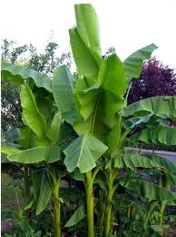
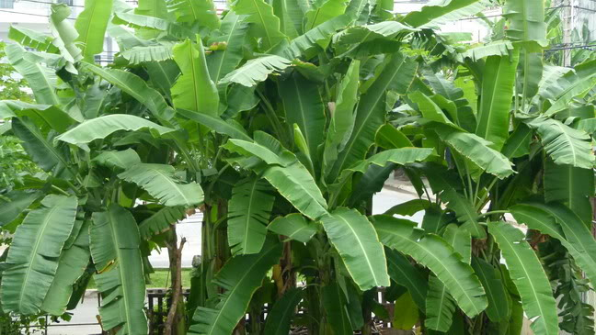
Bụi chuối tiêu

Slide 8

Đoạn 3: Cây chuối có nhiều tàu lá, có tàu đã già khô, bị gió đánh rách ngang và rũ xuống gốc. Các tàu lá còn xanh thì liền tấm, to như cái máng nước úp sấp. Những tàu lá ở dưới màu xanh thẫm. Những tàu lá ở trên màu xanh mát, nhạt dần.
(Thân chuối đã có những vệt đen sẫm, chạy suốt thân.Đó là dấu hiệu cuả sự tàn úa. Em sờ tay vào thấy nhám nhám chứ không trơn láng như ngày chuối còn non. Buồng chuối dài lê thê, từ ngọn đổ xuống gốc. Buồng chuối có tới chục nải. Những nải chuối xếp thành từng lớp ngửa lên trên. Các quả chuối như bàn tay xòe ngón. Những trái chuối còn non, ốm gầy, ở đầu trái loe hoe túm râu đen ).
(…..)
Đoạn này thuộc phần nào của bài văn? Đoạn này miêu tả gì?Ta cần bổ sung phần nào?
Đoạn này thuộc phần thân bài. Đoạn văn tả chi tiết các bộ phận của cây chuối tiêu. Ta cần bổ sung câu văn tả thân chuối, buồng chuối.

Slide 9
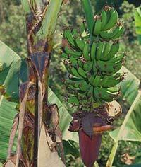
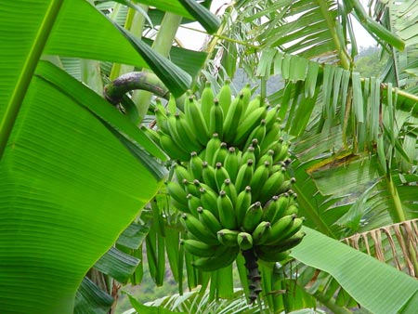

Slide 10
Đoạn 4: (……..) Chuối có ích như thế nên bà em thường xuyên chăm bón cho chuối tốt tươi.
Đoạn này thuộc phần nào của bài văn? Đoạn này nêu về vấn đề gi? Ta cần bổ sung thêm phần nào cho hoàn chỉnh?
Đoạn này thuộc phần kết bài của bài văn. Đay là đoạn văn nói về ích lợi của cây chuối. Ta cần bổ sung thêm phần mở đoạn và phát triển đoạn.

Slide 11
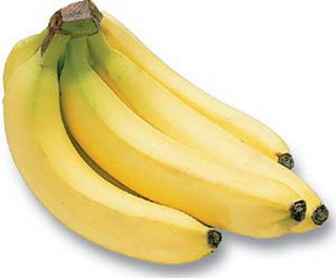
Đoạn 4: (Cây chuối rất có ích. Trái chuối ăn rất ngon và là nguồn dinh dưỡng vô cùng quý giá. Thân chuối, củ chuối xắt mỏng cho heo ăn. Lá chuối còn dùng để gói bánh, gói giò.) Chuối có ích như thế nên bà em thường xuyên chăm bón cho chuối tốt tươi.

Slide 12
Hè vừa qua, về thăm quê ngoại, em vô cùng sung sướng khi được ngắm cảnh đẹp của vườn cây nhà ngoại. Nơi đó có ổi, mận, xoài, táo. Em thích nhất một cây chuối tiêu sai quả trong bụi chuối ở góc vườn.
Nhìn từ xa, cây chuối như một cái ô xanh mát rượi. Thân cây cao hơn đầu người, mọc thẳng, không có cành, chung quanh là mấy cây con đứng sát lại thành bụi. ( Đến gần mới thấy rõ chiếc ô xanh đã không còn lành lặn, sắc màu đã không còn tươi tốt.)

Slide 13
Đoạn 3: Cây chuối có nhiều tàu lá, có tàu đã già khô, bị gió đánh rách ngang và rũ xuống gốc. Các tàu lá còn xanh thì liền tấm, to như cái máng nước úp sấp. Những tàu lá ở dưới màu xanh thẫm. Những tàu lá ở trên màu xanh mát, nhạt dần.
Đoạn 4: (Cây chuối rất có ích. Trái chuối ăn rất ngon và là nguồn dinh dưỡng vô cùng quý giá. Thân chuối, củ chuối xắt mỏng cho heo ăn. Lá chuối còn dùng để gói bánh, gói giò.) Chuối có ích như thế nên bà em thường xuyên chăm bón cho chuối tốt tươi.
(Thân chuối đã có những vệt đen sẫm, chạy suốt thân.Đó là dấu hiệu cuả sự tàn úa. Em sờ tay vào thấy nhám nhám chứ không trơn láng như ngày chuối còn non. Buồng chuối dài lê thê, từ ngọn đổ xuống gốc. Buồng chuối có tới chục nải. Những nải chuối xếp thành từng lớp ngửa lên trên. Các quả chuối như bàn tay xòe ngón. Những trái chuối còn non, ốm gầy, ở đầu trái loe hoe túm râu đen ).

Slide 14

Chúc các em chăm ngoan, học giỏi

